Slide 1
Chương 6
MÔ HÌNH WORKGROUP

Slide 2
Mô hình Workgroup
∗ Tóm tắt nội dung chương 6
• Quản lý user trong Windows .
• Quản trị tài nguyên mạng trong môi trường Workgroup (thư mục, ổ đĩa, máy in).
∗ Mục tiêu chương 6 Sau khi học xong sinh viên có khả năng:
• Quản lý user trong Windows
• Chia sẻ, quản lý và bảo mật cho folder, drive và printer.

Slide 3
Mô hình Workgroup
6.1. Giới thiệu hệ điều hành (OS) dùng cho client
Quyền hệ thống (rights): máy đó phải chứng thực bằng một user của máy đang giữ tài nguyên mạng.
Quyền truy cập (permission): sau khi đã chứng thực vào hệ thống bằng một user, thì việc sử dụng tài nguyên phụ thuộc vào quyền của user đó trên hệ thống.
Các OS dùng cho client cung cấp một số dịch vụ cơ bản để phục vụ cho các máy khác trên mạng (như: chia sẻ Internet, truy cập từ xa, dịch vụ web...). Các dịch vụ này cung cấp cho số ít người dùng và ít tính năng hổ trợ cũng như bảo mật.
∗ Các OS dùng cho client của Microsoft: Windows XP, Windows Vista, Windows 7, Windows 10, Windows 11
∗ Các OS mã nguồn mở: Ubuntu, Slackware, Caldera Open Linux, Su.S.E Linux, Debian, CentOS, Fedora...

Slide 4
Mô hình Workgroup
6.1. Giới thiệu hệ điều hành (OS) dùng cho client
Trong mô hình Workgroup, các máy cài đặt các OS dùng cho cho client hoạt động trong mạng ngang hàng (Peer to Peer). Các máy tính sử dụng loại OS này chỉ có một loại user duy nhất được sử dụng gọi là local user. User của máy nào chỉ có thể đăng nhập vào máy đó mà thôi
Tài nguyên local muốn trở thành tài nguyên mạng, phải được chia sẻ (share). Việc chia sẻ tài nguyên này do Administrator của từng máy quản lý. Khi một máy khác muốn sử dụng tài nguyên mạng của máy nào đó, thì phải có 2 quyền chính.

Slide 5
6.1. Giới thiệu hệ điều hành (OS) dùng cho client
Trong mô hình Workgroup, các máy cài đặt các OS dùng cho cho client hoạt động trong mạng ngang hàng (Peer to Peer). Các máy tính sử dụng loại OS này chỉ có một loại user duy nhất được sử dụng gọi là local user. User của máy nào chỉ có thể đăng nhập vào máy đó mà thôi
Tài nguyên local muốn trở thành tài nguyên mạng, phải được chia sẻ (share). Việc chia sẻ tài nguyên này do Administrator của từng máy quản lý. Khi một máy khác muốn sử dụng tài nguyên mạng của máy nào đó, thì phải có 2 quyền chính.

Slide 6
6.2. Quản trị user account trên Windows
Một máy tính có thể có nhiều người sử dụng. Mỗi người sử dụng sẽ được quản trị viên tạo ra một user account (gọi tắt là user). Một user bao gồm một username và password để chứng thực vào hệ thống. Mỗi user sẽ có một profile (là một folder cùng tên với user) được lưu trong %Systemdrive%\Documents and Settings\%Username% hay %Userprofile% (xem bảng 6.1).
Profile của user là nơi lưu tất cả các cấu hình (Start Menu, Desktop...), lưu dữ liệu của người dùng (UserData, My Document...), đồng thời lưu các thông tin ẩn của người dùng (Internet Explorer, Microsoft Outlook...).
User chỉ có quyền sử dụng profile của mình (hoặc All User), việc này đảm bảo tính cá nhân khi nhiều người sử dụng chung máy tính. Administrator được quyền xem tất cả các profile.

Slide 7
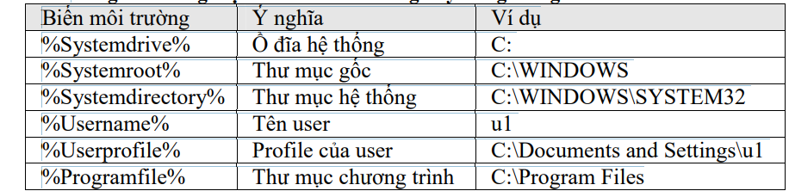
6.2. Quản trị user account trên Windows
Bảng 6.1: Bảng một số biến môi trường hay dùng trong Windows

